Slide 1
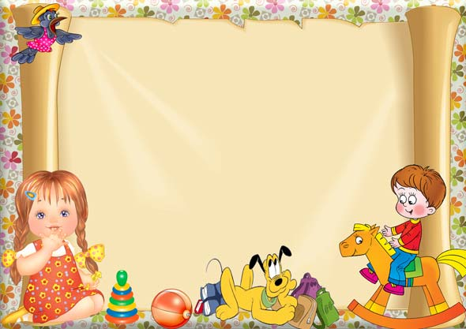
«Весёлая экономика или знакомим детей с простейшими экономическими представлениями через сюжетно — ролевую игру»
Подготовила:
Воспитатель МАДОУ ЦРР детский сад №71, г. Одинцово
Юровская Н.П.

Slide 2

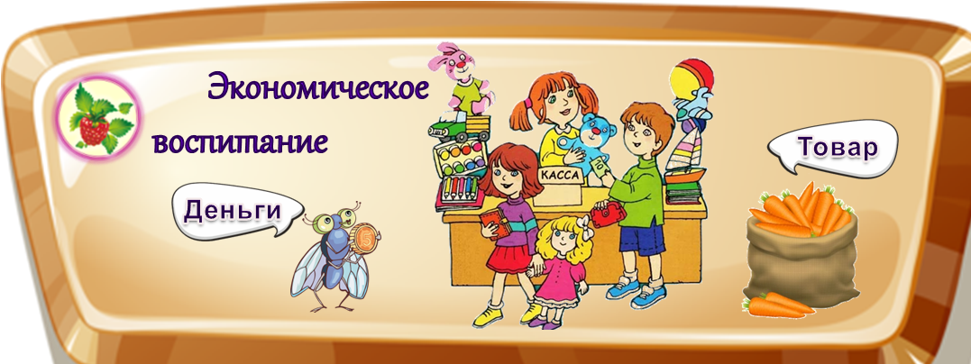
Приобщение ребёнка к экономической действительности — одна из сложных и в тоже время важных задач.
2

Slide 3
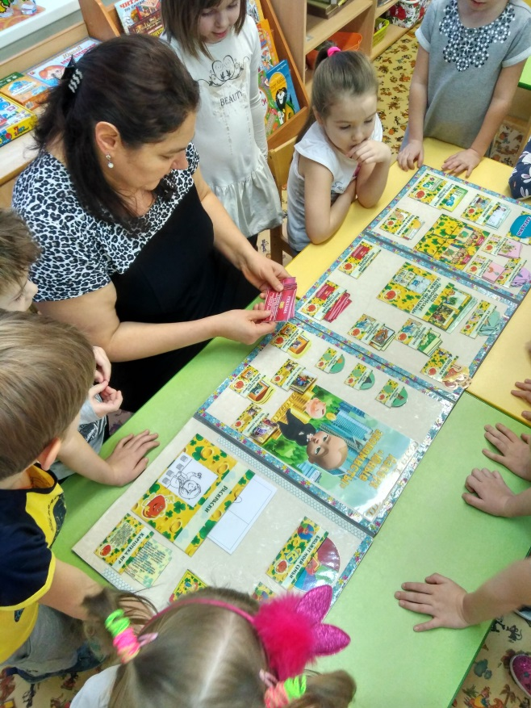
Экономическое воспитание дошкольников не только приближает ребёнка к реальной жизни, обучая его ориентироваться в происходящем, но и формирует деловые качества личности, что обеспечивает преемственность в обучении между детским садом и школой.
3

Slide 4
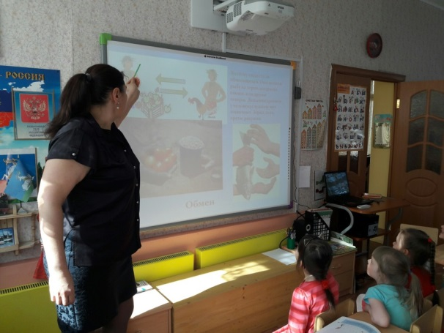
Цели экономического воспитания:
1. Дать понятие о деньгах, научить бережно относиться к ним.
2. Сформировать понимание значения труда в жизни человека.
3. Рассказать о процессе производства товаров и их потреблении.
4. Познакомить с термином «реклама».
5. Научить полезным бытовым привычкам.
6. Способствовать развитию разумных потребностей.
4

Slide 5
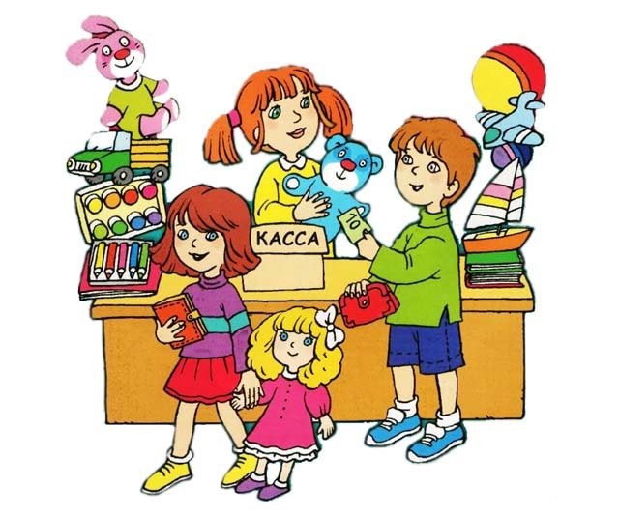
Задачи:
- расширить знания детей об окружающем мире, о профессиях, связанных с экономикой;
- социальную активность у детей 5-7 лет , приобщая их к миру экономической действительности через сюжетно-ролевую игру
- способствовать формированию нравственных качеств у детей 5-7 лет через освоение экономических представлений о вещах, предметах, изделиях, денежных единицах.
5

Slide 6
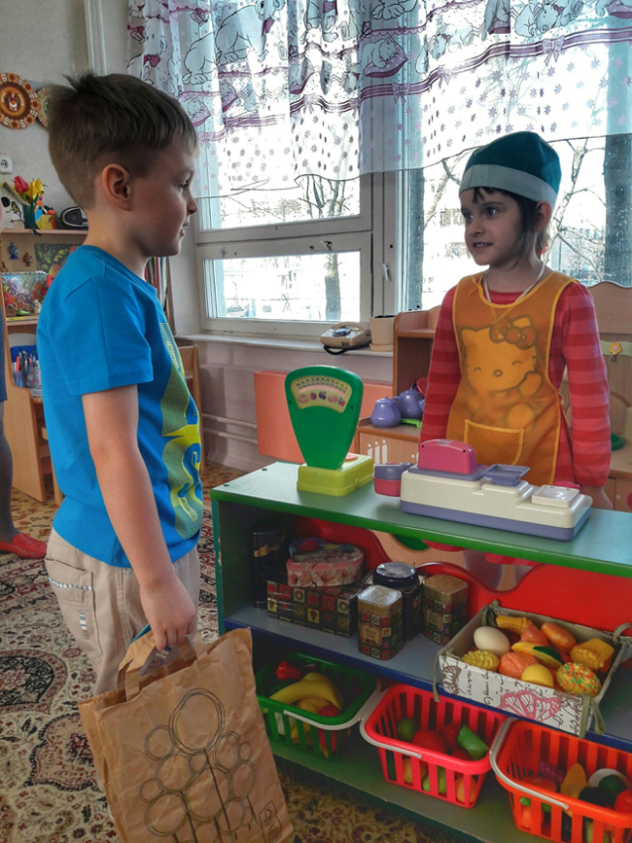
Процесс экономического воспитания реализуется через различные формы его организации. Основная форма обучения – игра.
6

Slide 7
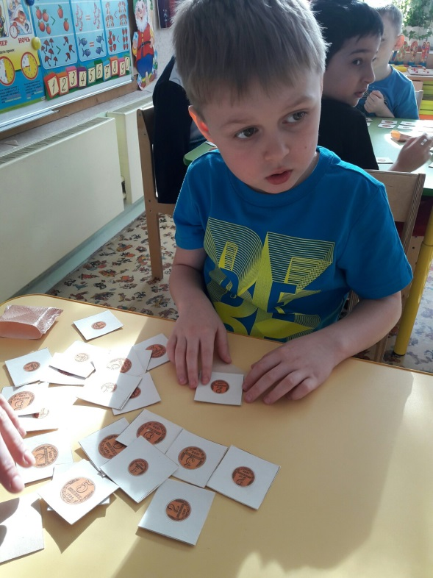
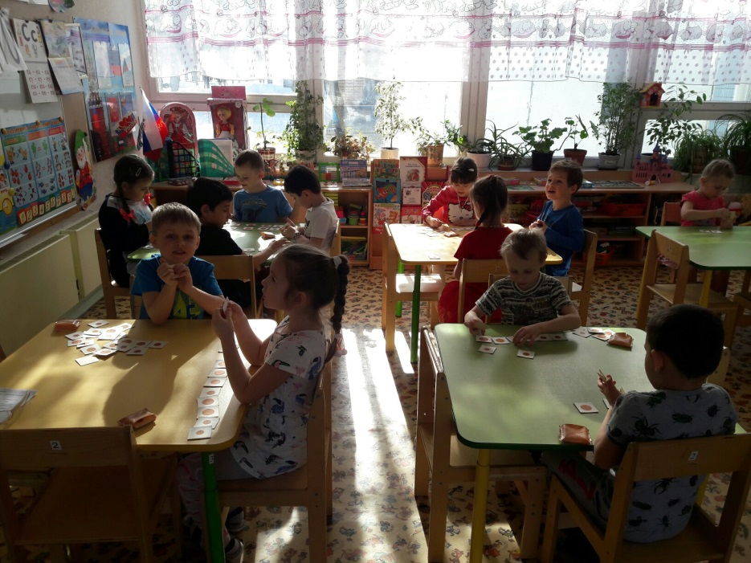
Знания усваиваются дошкольниками в игре при условии усложнения содержания интеллектуальных задач (заданий).
7

Slide 8
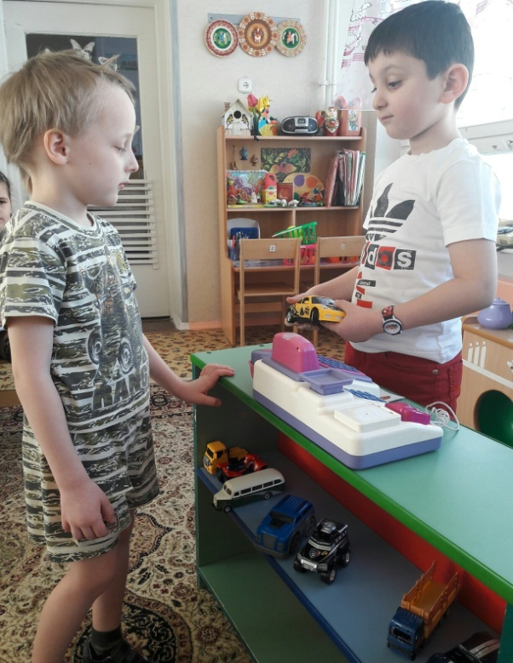
Сделать экономику понятной помогут сюжетно-ролевые игры.
Так, играя в профессии, дети постигают смысл труда, воспроизводят трудовые процессы взрослых и одновременно «обучаются» экономике.
8

Slide 9

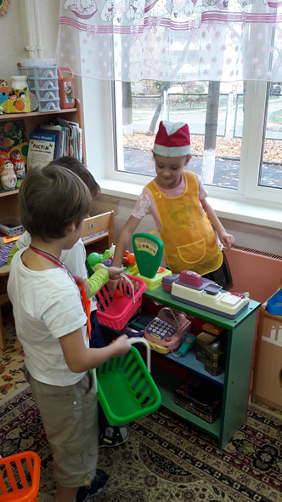
В сюжетно-ролевой игре дети учатся планировать свою деятельность, действовать сообща, договариваться. Что особенно важно, у них появляется интерес к новым современным профессиям...
9

Slide 10

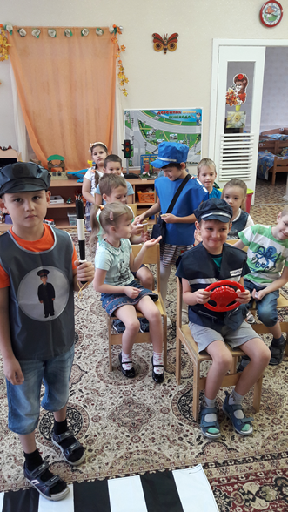
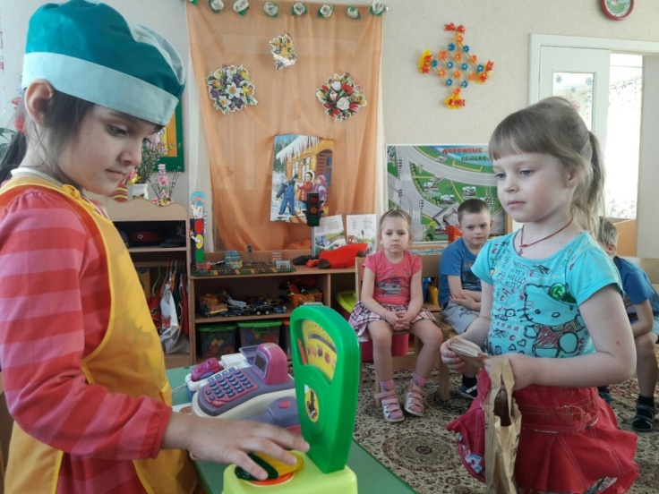
Во всех возрастных группах детского сада широко распространены игры в «Магазин», «Детский сад», «Семья». Дети здесь «покупают», «продают», «меняют», «работают».
10

Slide 11
Сюжетно-ролевые игры:
«Семья» «Дом»
«Супермаркет» «Банк»
«Шоколадная фабрика» «Круиз»
«Тренажерный зал» «Аптека»
«Ветеринарная лечебница»
«Зоопарк» «Магазин»
«Швейное ателье» «Фотоателье»
«Парикмахерская» «Салон» красоты»
11

Slide 12
Вывод:
Через сюжетно-ролевую игру дети приобщаются к миру экономики, осваивая экономическую природу вещей и изделий. Таким образом, сюжетно-ролевая игра помогает сделать экономику понятной через моделирование реальных жизненных ситуаций.
12

Slide 13
Спасибо за внимание
13

